Slide 1
Come una Ragazza
Cosa considerare gli stereotipi nell'educazione STEAM

Slide 2
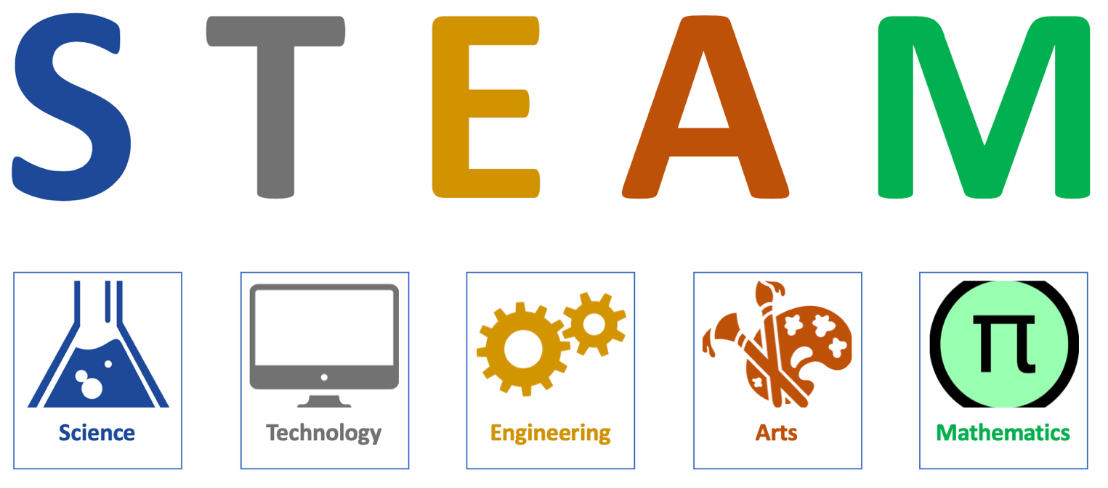
Cosa sono gli STEAM?
Scienze
Tecnologia
E (I)ngegneria
Arti
Matematica

Slide 3
‘Come una Ragazza’
Cosa ti viene in mente?
Cosa significa questo?
Rifletti per qualche secondo...
Ora hai 2 minuti per scrivere alcune parole che associ all'essere come una ragazza.

Slide 4
‘Come un Ragazzo’
Cosa significa questo?
Rifletti per qualche secondo...
Cosa significa questo?
Rifletti per qualche secondo...

Slide 5
Confronta e contrapponi le tue due liste
Quali parole sono apparse su entrambi gli elenchi?
Discuti con chi ti circonda

Slide 6
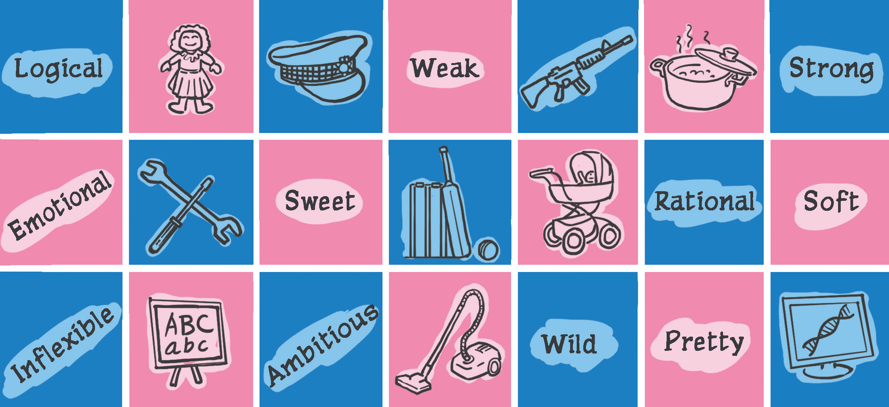
Osserva il grafico seguente

Slide 7
Quali messaggi vengono comunicati qui?

Slide 8
Cos'è lo stereotipo?
Pensa - Accoppia - Condividi

Slide 9
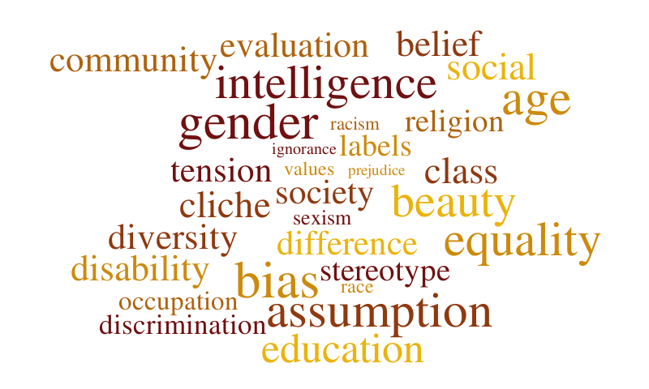

Slide 11
Su una pagina bianca considera e scrivi:
1. Cosa ti ha fatto sentire.
2. Ciò che influenza l'atteggiamento delle ragazze verso se stesse.

Slide 12
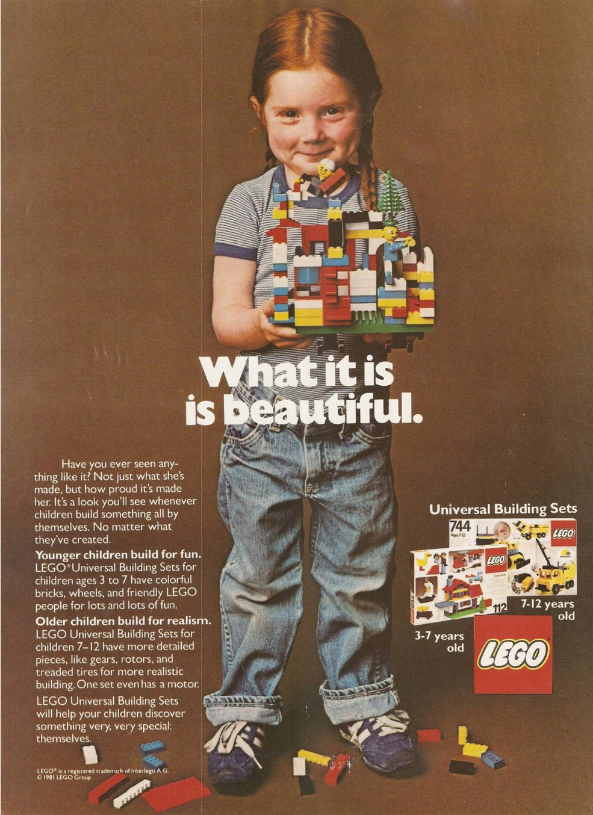
Annuncio Lego
Di che anno?
1981

Slide 13
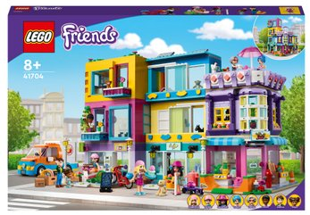
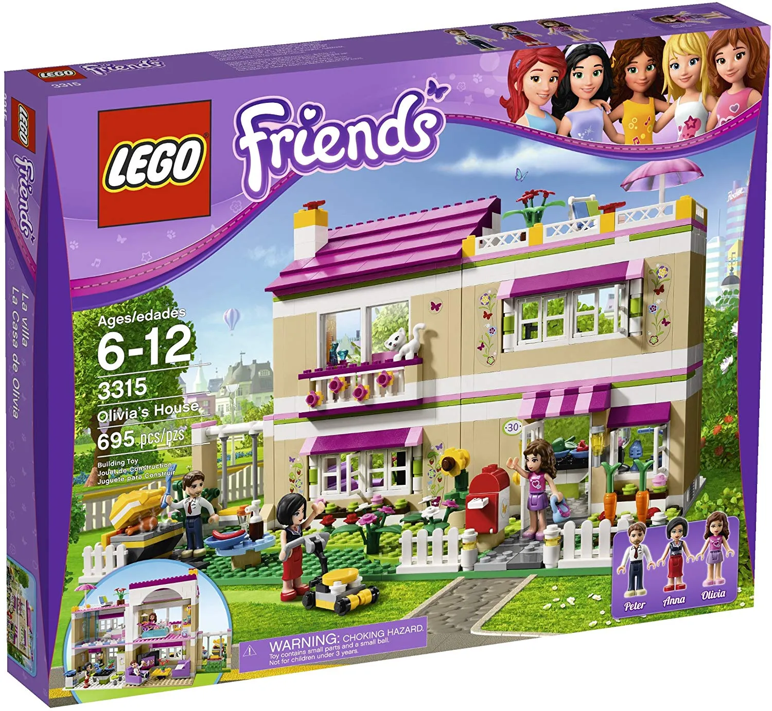
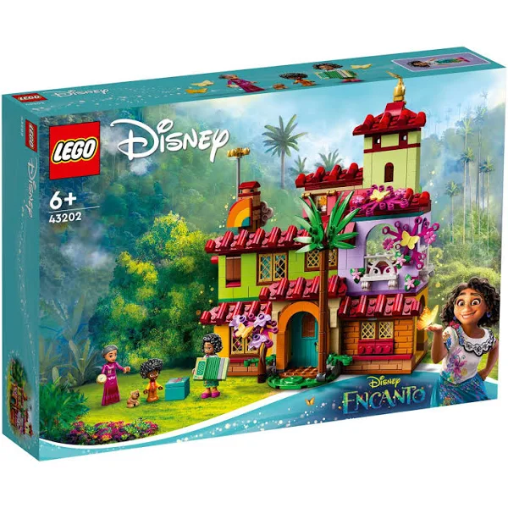
Alcuni prodotti Lego
Di che anno?
2022

Slide 14
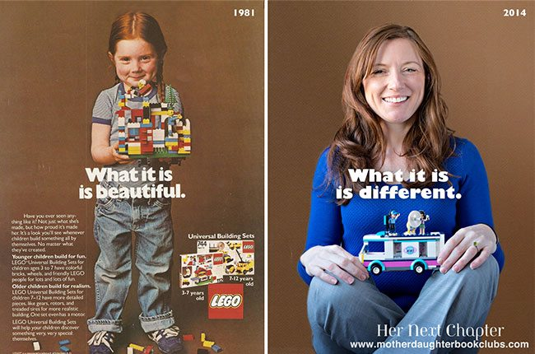
Questa è la stessa ragazza 33 anni dopo.
Cosa vuol dire?

Slide 15
Guarda il prossimo annuncio
Considera il suo merito come rottura degli stereotipi

Slide 16
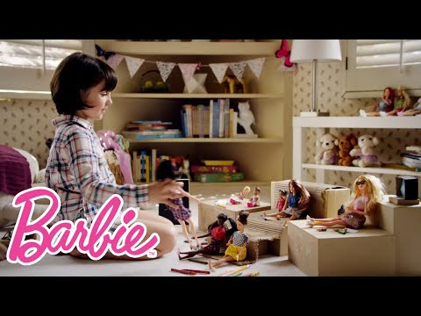

Slide 17
In che modo rompe gli stereotipi?
Cosa cambieresti per renderlo ancora migliore?

Slide 18
Il seguente annuncio è stato vietato nel Regno Unito
PERCHÉ?

Slide 20
Compito
Crea un poster pubblicitario per un giocattolo che di solito è commercializzato per un genere.
Rendi l'annuncio non stereotipato.

Slide 21
Seguito
Organiza un dibattito.
La mozione:
I ragazzi sono più interessati alle materie STEM rispetto alle ragazze

